Slide 1
Познавательно –творческий проект старшая группа МБДОУ д/с №10 г.Грязи "Русские матрёшки"
Выполнила :
Воспитатель Баранкова Е.М.

Slide 2
Тема: Воспитание интереса к истории России, народному творчеству на примере русской национальной игрушки.
Пояснительная записка.
Игрушка – это часть культуры народа. Она возникла давно вместе с человеческим обществом. Люди всегда заботились о красоте и занимательности игрушек, предназначенных для игры ребенка. Поэтому, мастера-игрушечники вкладывают в образ игрушки всю свою фантазию, выдумку и изобретательность. Интерес к игрушке у детей дошкольного возраста устойчивый.
Народная игрушка имеет огромное значение в воспитании всесторонне развитого человека. Народная игрушка самобытна, интересна. История народной игрушки начинается в глубокой древности. Она связана с творчеством народа, с народным искусством, с фольклором. Игрушка - одна из самых древнейших форм творчества, на протяжении веков она изменялась вместе со всей народной культурой, впитывая в себя ее национальные особенности и своеобразие.

Slide 3
Тип проекта: познавательно - творческий.
Вид проекта: групповой.
Продолжительность: краткосрочный 2 недели
Участники проекта: дети средней группы, воспитатель, родители воспитанников.
Возраст детей: 5-6 лет.
Интеграция образовательных областей:
- Коммуникативно-личностное развитие
-Познавательно-речевое развитие
-Художественно-эстетическое развитие
-Физическое развитие

Slide 4
Актуальность.
Актуальность этой проблемы заключается в том, что в наше время достаточно всяких игрушек и наших детей трудно чем – либо удивить. Целенаправленное ознакомление детей с русской игрушкой матрёшкой – это одна из частей формирования у детей патриотизма. Расширить круг представления о разнообразии этой игрушки, дать о ней некоторые доступные для ребёнка исторические сведения – это значит приобщить детей к прекрасному, научив их различать, чем похожи и чем отличаются самые известные из этих игрушек.
Проблема.
Значимая для детей проблема: как появилась матрешка, какие бывают матрешки? На решение этой проблемы и направлен наш проект.
Цель:
Воспитать интерес к истории России, народному творчеству на примере русской национальной матрёшки; приобщить детей к прекрасному; формировать у детей чувство патриотизма.

Slide 5
Задачи:
- познакомить детей с историей матрёшки как видом народного промысла;
- дать знания о матрёшке, о её цветовой гамме;
- научить видеть необычное в обычном;
- учить получать радость от увиденного;
- освоить некоторые художественные элементы;
- содействовать развитию творческих способностей детей.
Для родителей:
- вызвать интерес к русской народной игрушке;
- приобщать к истокам русской народной культуры;
- учитывать опыт детей, приобретенный в детском саду.
Для педагога:
- способствовать творческой активности детей;
- создать условия для формирования у детей познавательных умений;
- вовлекать семьи воспитанников в образовательный процесс;
- развивать социально-профессиональную компетентность и личностный потенциал

Slide 6
Планируемые результаты:
1. Знакомство с особенностями русской народной игрушки (материал, форма, цвет, узор).
2. Разучивание простейших элементов росписи.
3. Получить представление о цветовой гамме матрёшек.
4. Научить различать особенности разных матрёшек.
5. Расширение и активизация словарного запаса слов.
Методы реализации проекта:
- метод наглядности - словесный (беседа, рассказ, наблюдение, использование художественного слова, указания, пояснения).
практический, (обследование, совместно с воспитателем рисование простейших элементов росписи матрешки.)
- рисование ватными палочками

Slide 7
Методы реализации проекта:
- метод наглядности - словесный (беседа, рассказ, наблюдение, использование художественного слова, указания, пояснения).
практический, (обследование, совместно с воспитателем рисование простейших элементов росписи матрешки.)
- рисование ватными палочками
Предметно – развивающая среда:
- игрушки матрёшки;
- иллюстрации матрёшек.
Направление реализации проекта:
- совместная деятельность с детьми;
- взаимосвязь с родителями.

Slide 8
Этапы реализации проекта
Подготовительный:
Подбор методической и художественной литературы по теме проекта;
Подбор иллюстративного материала, картинок, фото с матрешками;
Подбор интернет - ресурсов по теме проекта;
Разработка плана по реализации проекта
Основной этап :
1. Беседы с детьми на темы: «Русская игрушка – матрёшка», «О цветовой гамме матрёшек», «Из чего сделана матрёшка».
2. Чтение художественной литературы: Л. Некрасовой «Мы веселые матрешки», В. Приходько «Матрёшка на окошке», С. Маршака «О матрёшках», В. Берестова «Матрешкины потешки», Владимира Моисеева «Кто матрешку сделал, я не знаю», Ю. Володиной «Танец матрешек», стихи о матрешках Е. Крысина, Р. Карапетяна, Л. Громовой, Н. Радченко, А. Кулешовой, С. Иванова.
3 Настольные игры «Найди заплатку», «Найди одинаковых матрешек», «Соедини по цвету» «Раскрась матрешку».
Непосредственная образовательная деятельность:
1) Познание. Формирование целостной картины мира «Знакомство с русской матрёшкой».
2) Художественное творчество. Рисование «Украсим сарафаны матрёшкам». Аппликация «Русская матрешка». Лепка «Наша матрешка».
3) Познание. Формирование элементарных математических представлений «Матрёшки в гостях у ребят».
Для родителей:
1. Выставка « Вот такие Матрёшки»
2. Консультация «Как играть с матрёшкой».
3.Консультация «Матрешка – сказка»

Slide 9
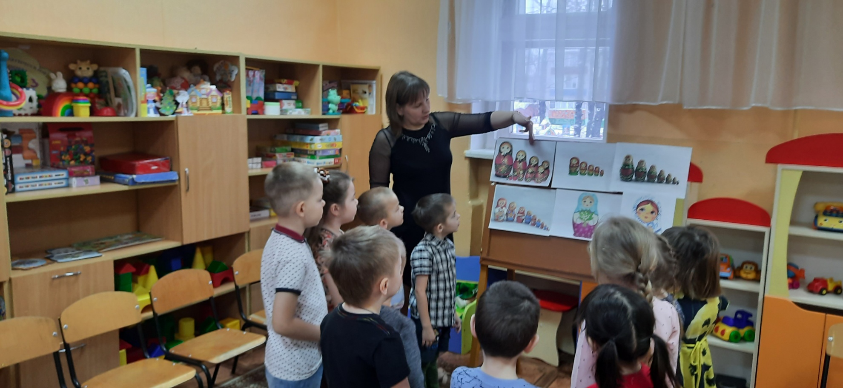
Беседы с детьми на темы: «Русская игрушка – матрёшка», «О цветовой гамме матрёшек», «Из чего сделана матрёшка».

Slide 10
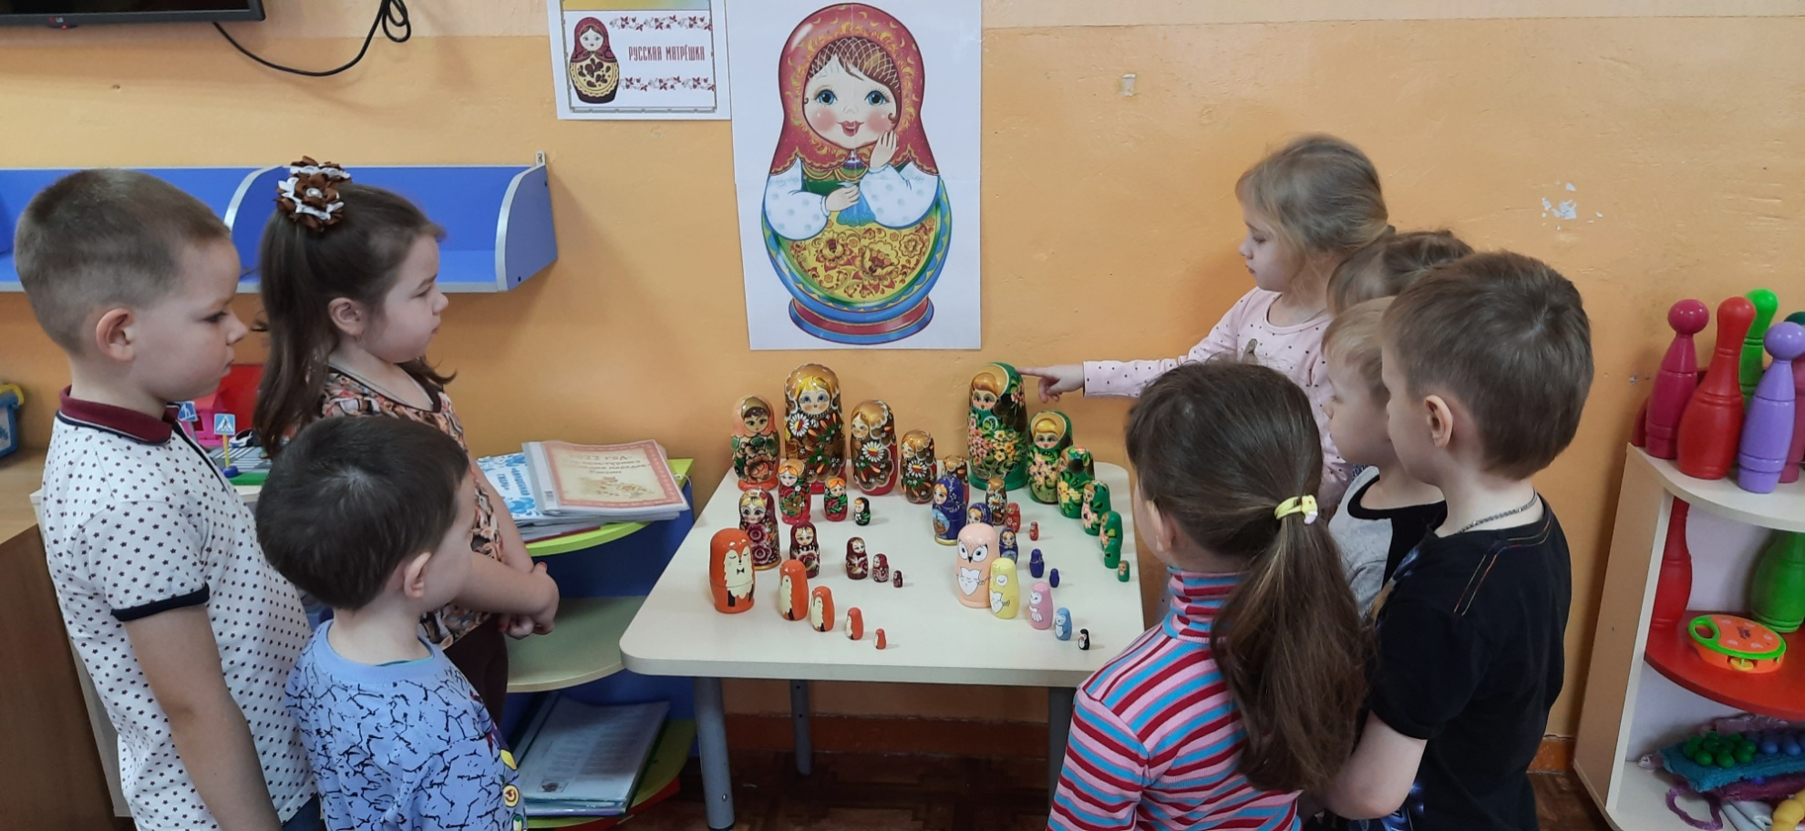

Slide 11
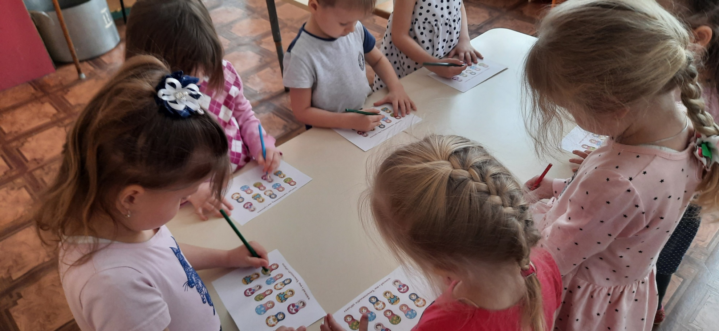
Настольные игры «Найди заплатку», «Найди одинаковых матрешек», «Соедини по цвету» «Раскрась матрешку».

Slide 12
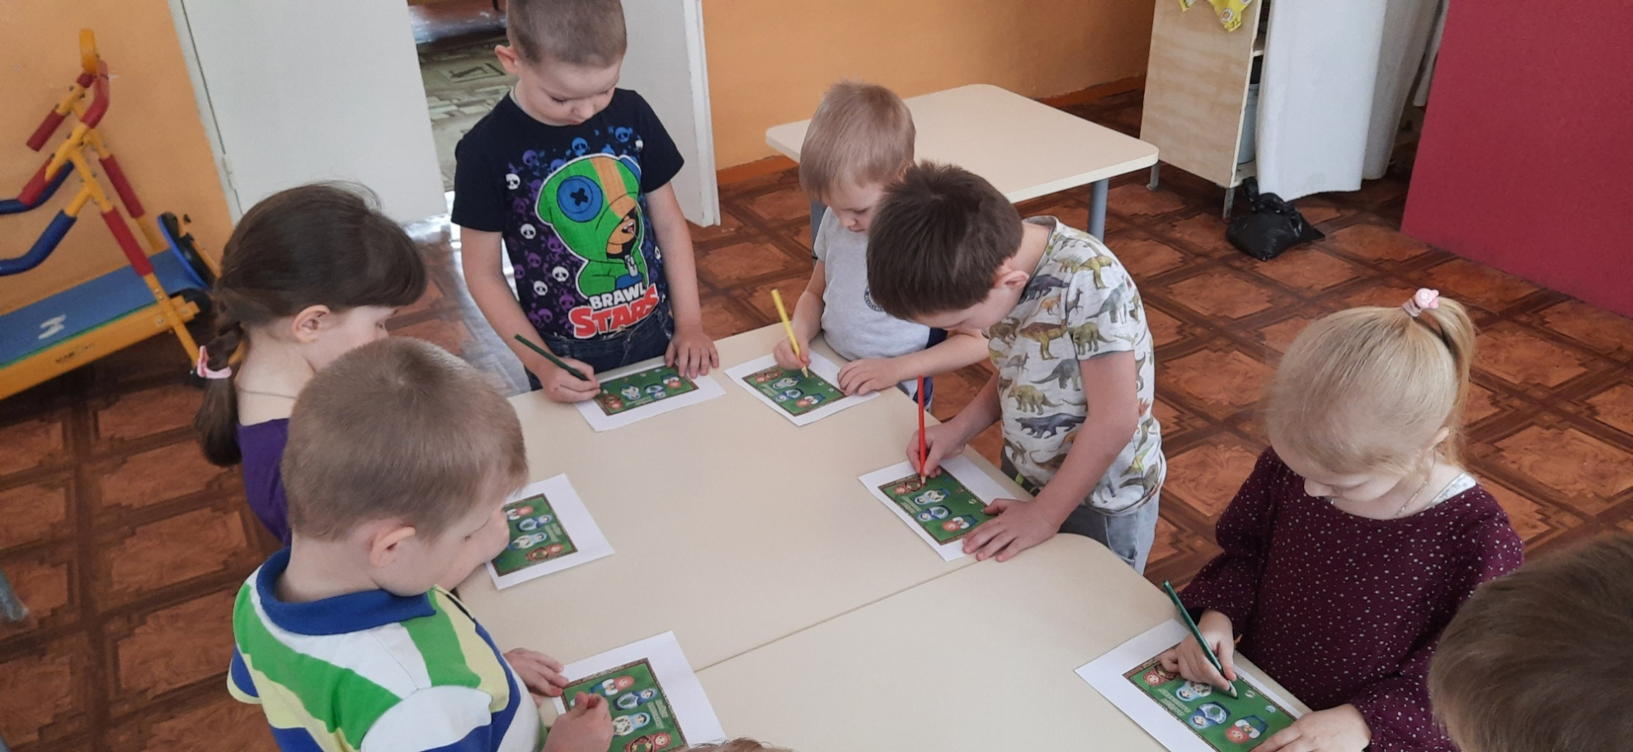

Slide 13
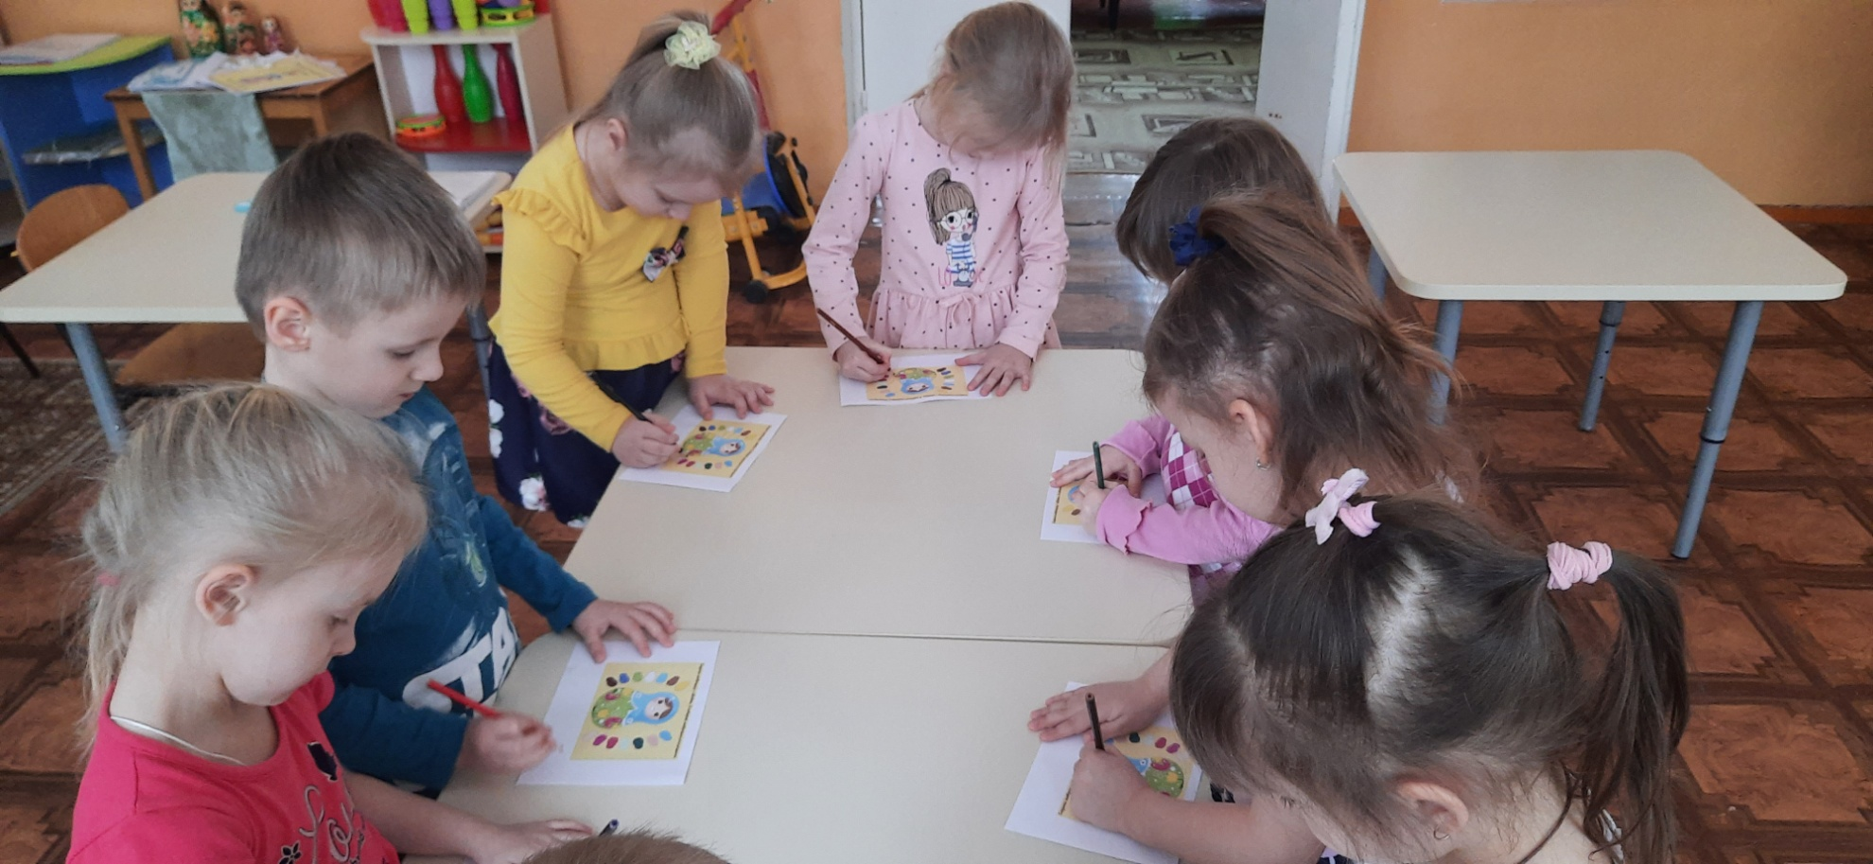

Slide 14
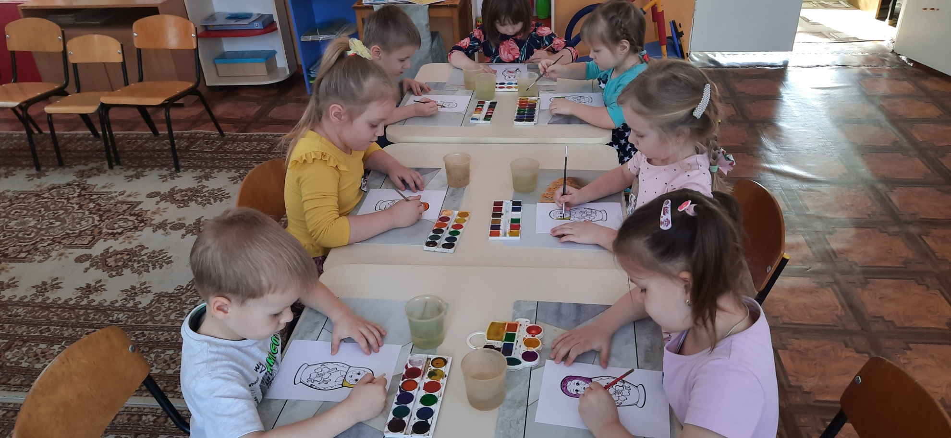
Художественное творчество. Рисование «Украсим сарафаны матрёшкам»

Slide 15
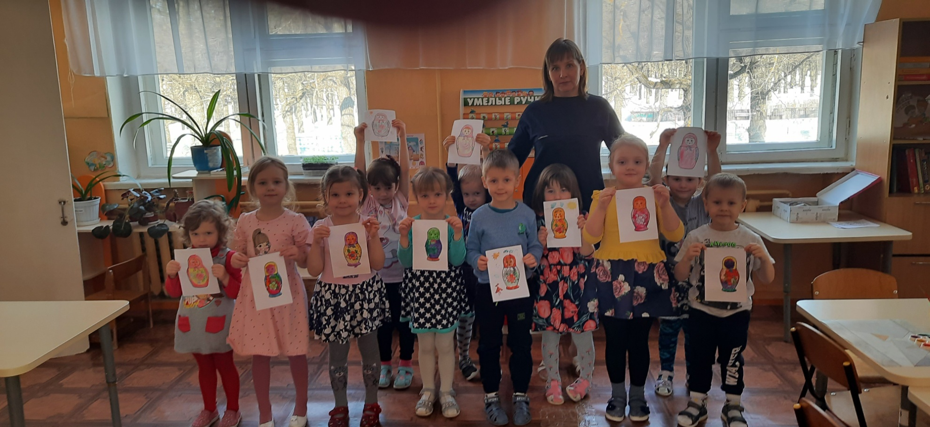

Slide 16
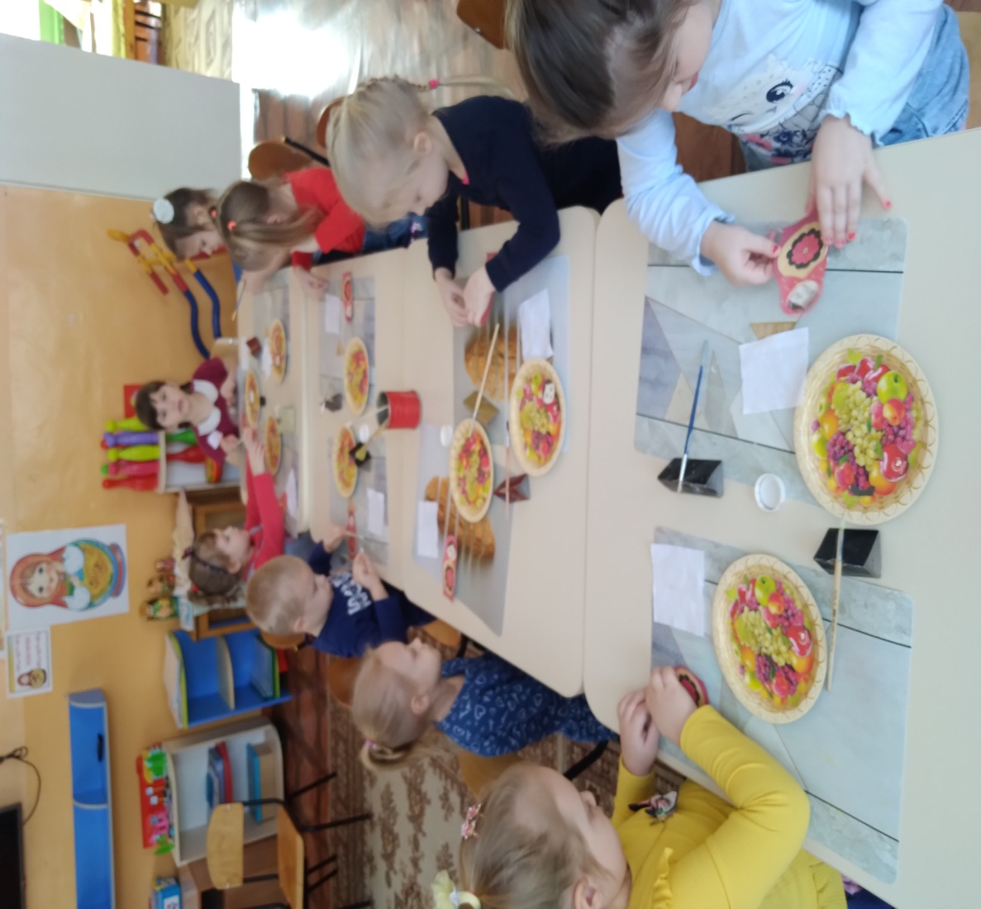
Художественное творчество. Аппликация «Русская матрешка».

Slide 17
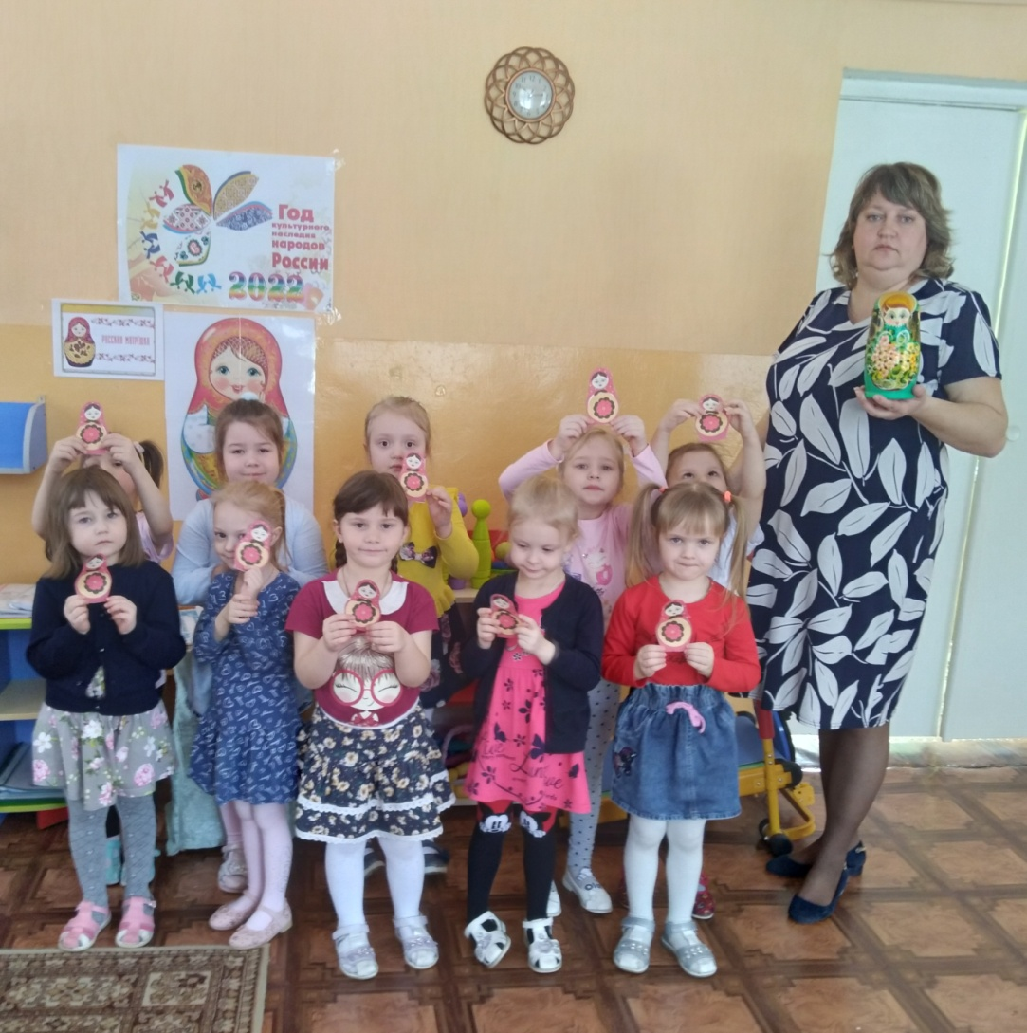

Slide 18
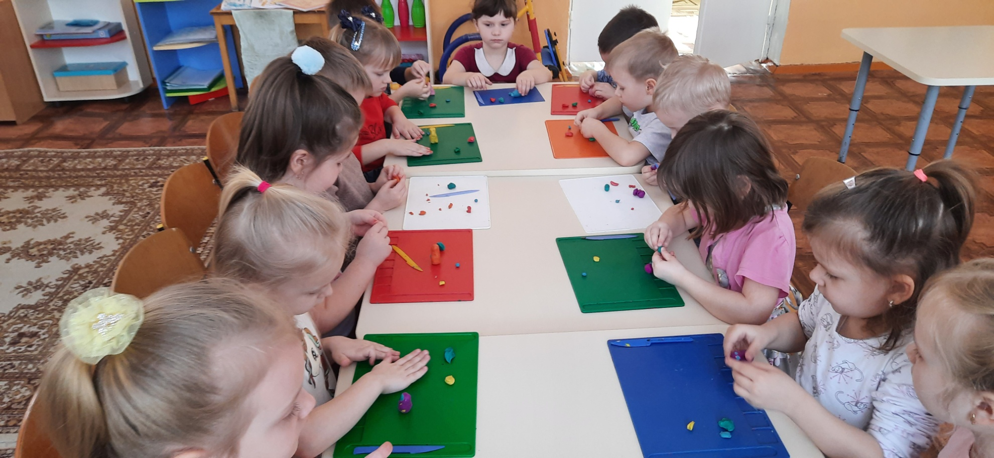
Лепка «Наша матрешка».

Slide 19
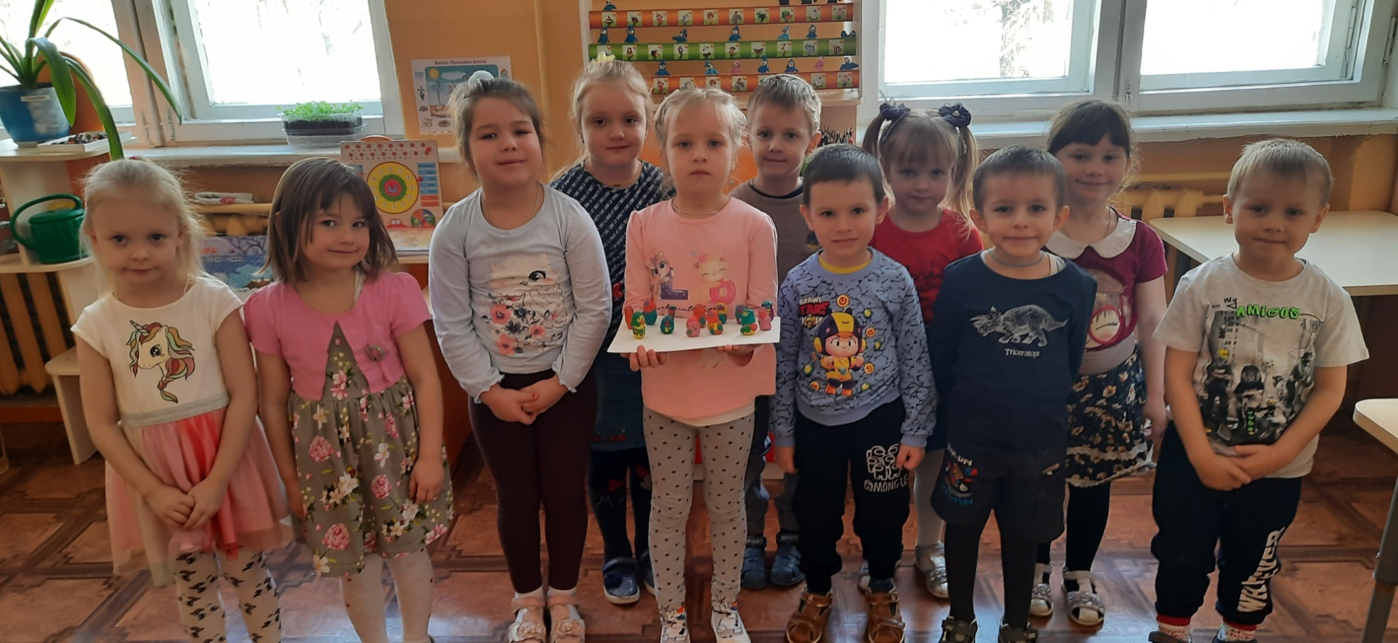

Slide 20
Заключительный этап:
Презентация проекта:
Выставка « Вот такие Матрёшки»
Вывод:
Итак, в ходе проекта мы узнали, что матрешка появилась давно. В этой игрушке отразились народные представления о семье, мире, добре, красоте.Мы узнали, что в разных местах нашей большой страны игрушки делали по-своему. Поэтому и росписи матрешек были все разные. А мы в группе нарисовали своих матрешек. Также поиграли с матрешкой, прочитали стихи про матрешек, спели песни, потанцевали.Но главное мы поняли, что русская матрешка является символом России, символом народного искусства, и очень нравится людям, потому что она несет в себе любовь и дружбу.

Slide 21
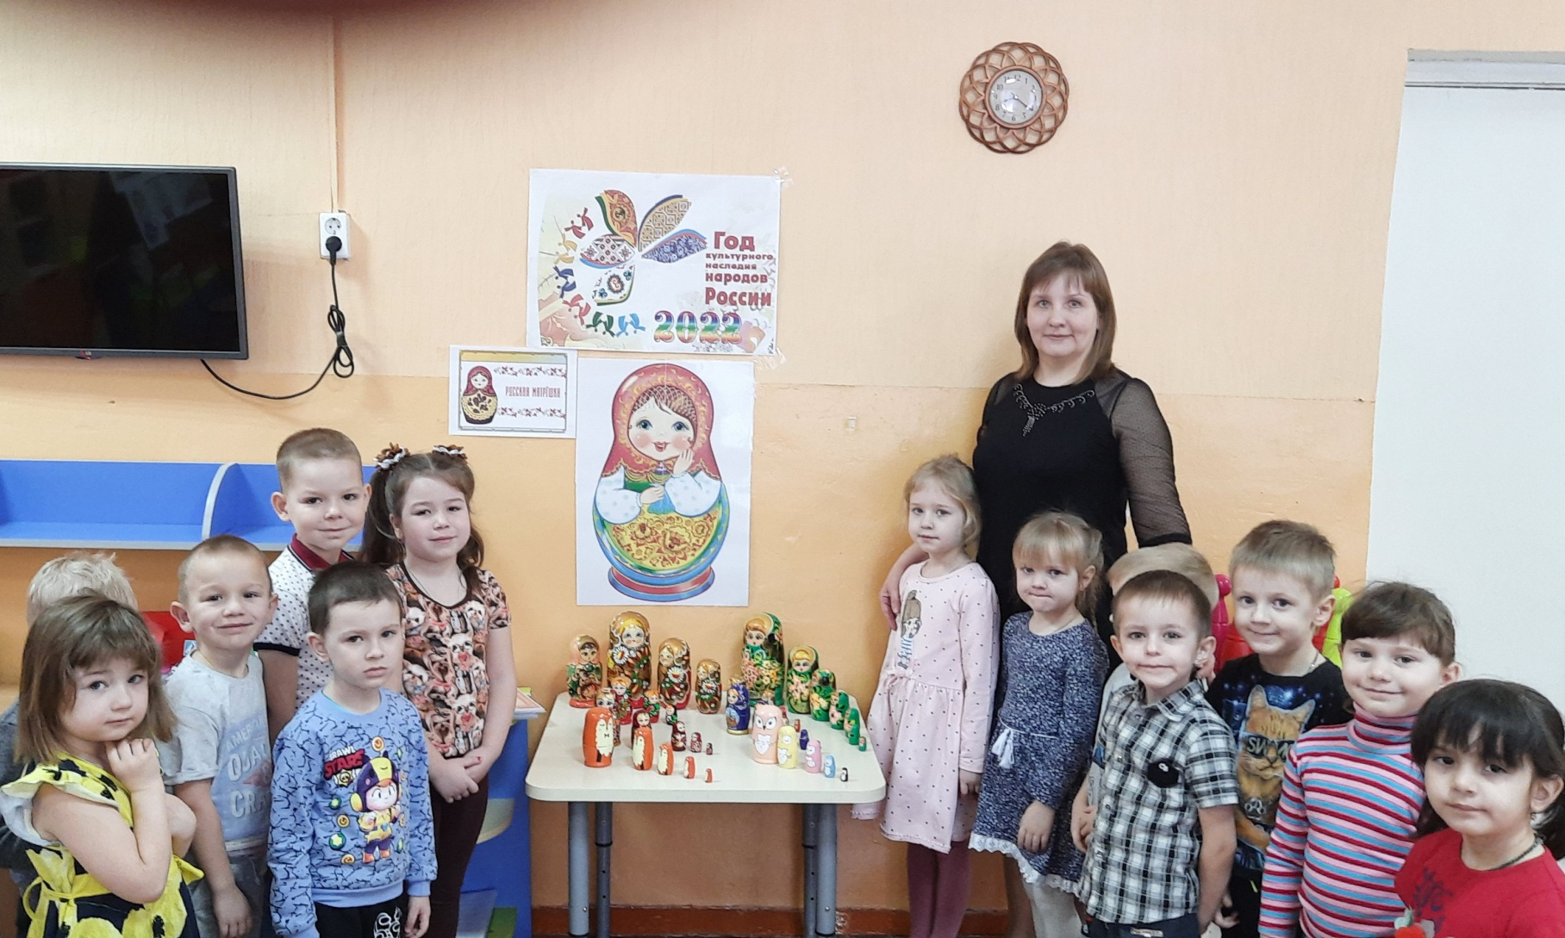
Выставка « Вот такие Матрёшки»

Slide 22
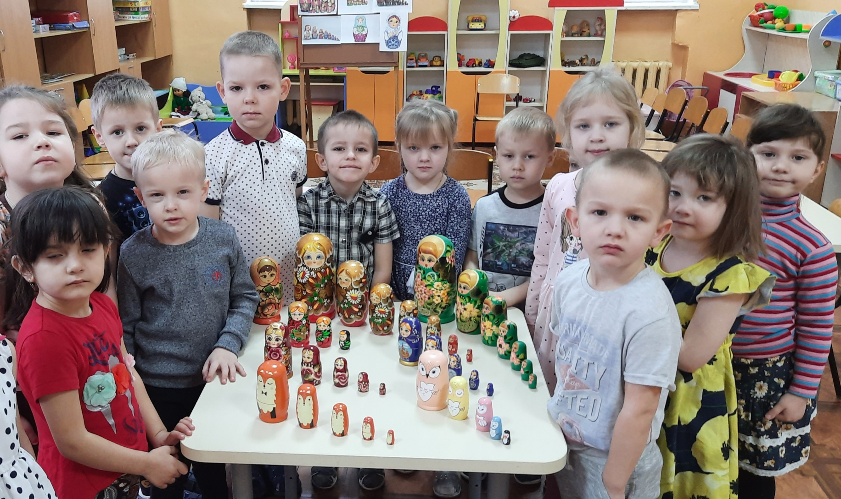

Slide 23


